Slide 1
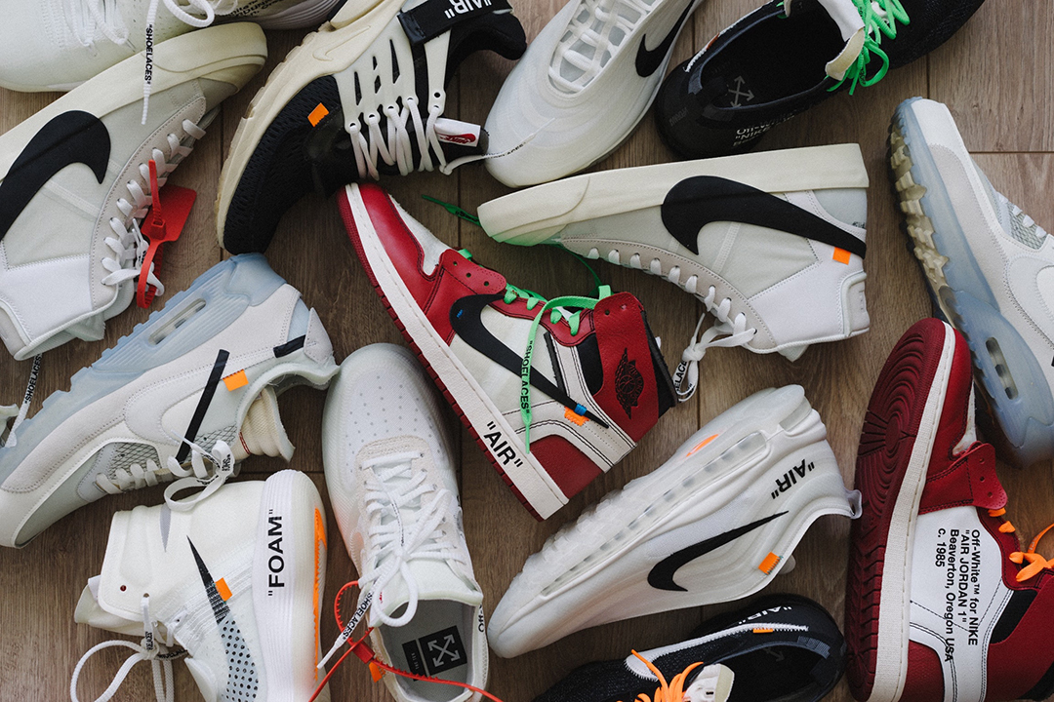
Object Detection을 활용한
신발 모델명 탐지 및 추천시스템
강병우
Notes:
안녕하세요 Object Detection을 활용한 신발 모델명 탐지 및 추천시스템 프로젝트를 하게된 강병우라고 합니다.

Slide 2
CONTENT
프로젝트 소개
데이터 소개
가설 수립
데이터 전처리
모델 선정
모델 학습 결과
서비스 시연
한계점 및 추후 발전 방향
Notes:
컨텐츠 순서는 프로젝트 소개, 데이터 소개, 가설 수립, 데이터 전처리, 모델 선정 및 학습결과 그리고 서비스 시연, 한계점 및 추후 발전방향순입니다.

Slide 3
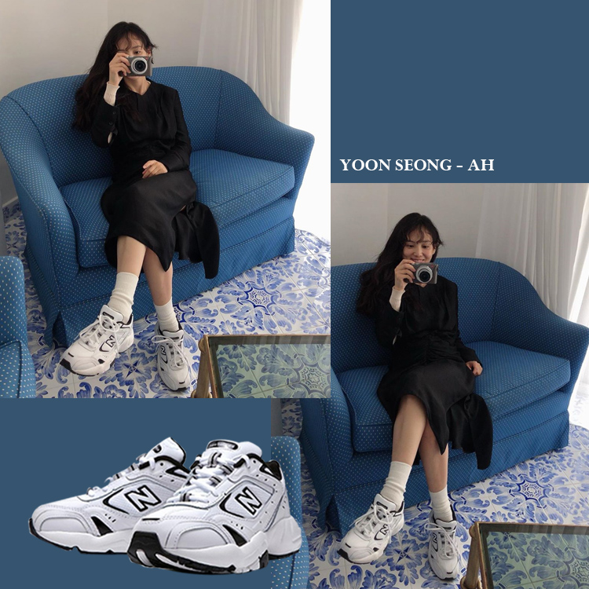
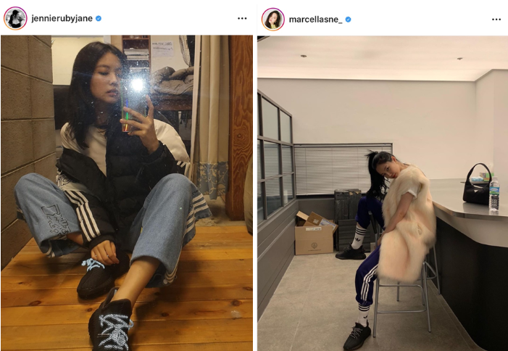
프로젝트 소개
Notes:
우리가 인스타 혹은 유튜브 영상에서 샐럽들이 신은 신발들이 관심이 생겼을때 댓글이나 테그등으로 나타나면 그것을 보고 신발정보에 대해서 알수가 있지만 그렇지 않은경우에는 신발 정보를 댓글을 통해 계속 찾아본다거나 인스타 셀럽에게 DM을 통해 물어보는등 번거러운 과정이 있는데 사진 혹은 영상을 통해 해당 신발 정보와 관련 사이트 링크를 제공해주면 소비자에게 니즈를 충족할수있겠다는 생각으로 프로젝트를 시작하였습니다.

Slide 4
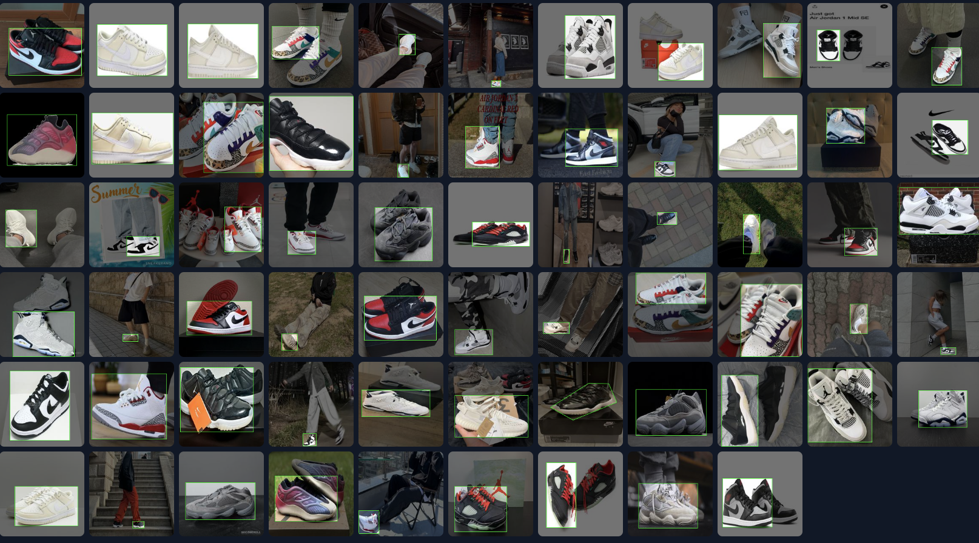
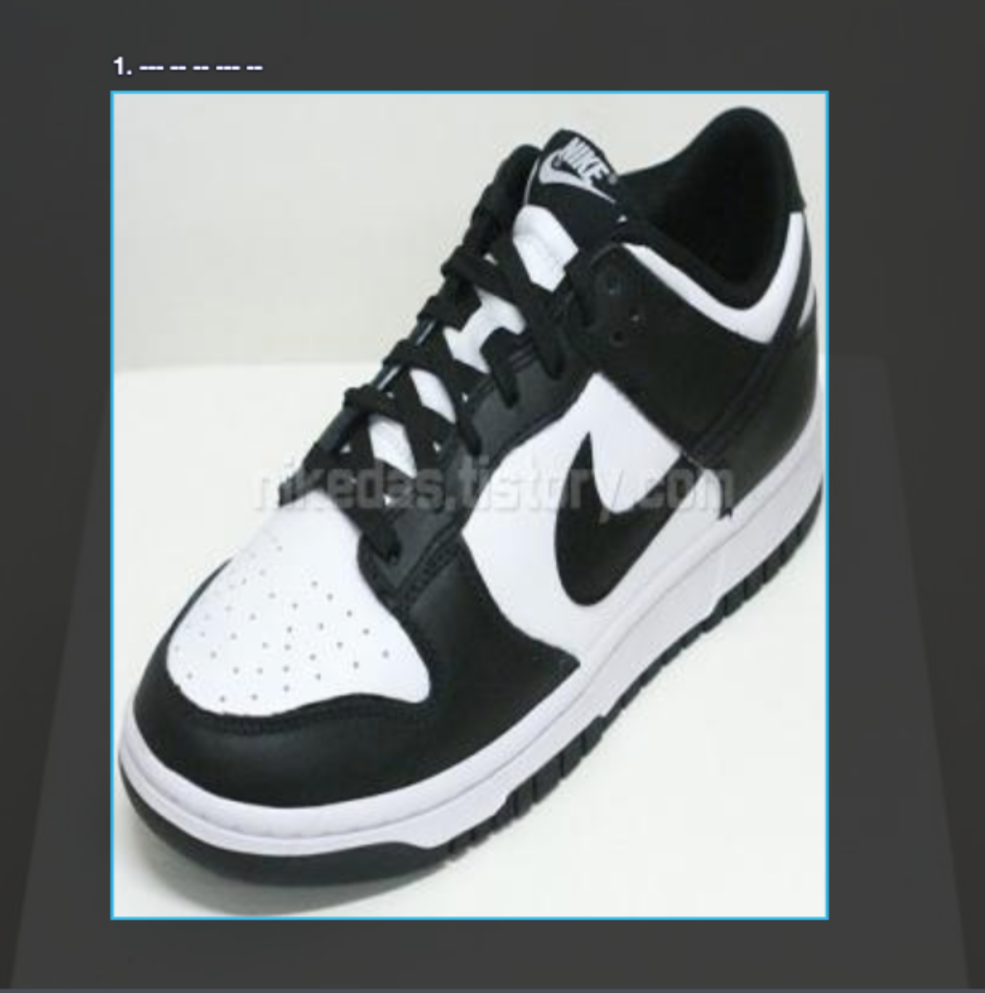
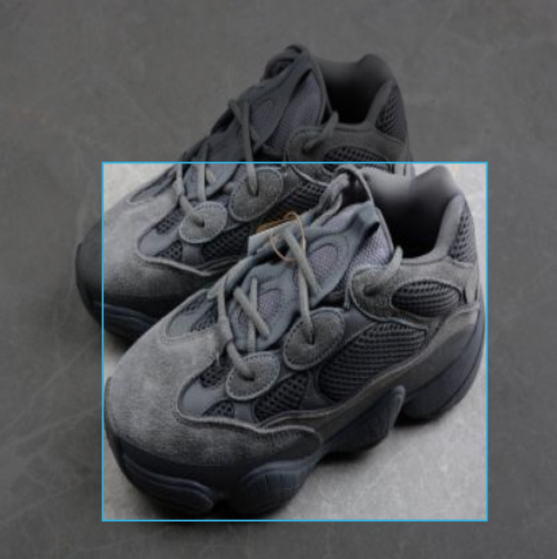
데이터 소개
이미지 데이터 From RoboFlow Website
이미지 데이터 - 신발 모델명(15 종류) 나이키 덩크 로우 레트로 블랙, 아디다스 이지 부스트 350 V2 본, 조던 1 미드 쉐도우등등
이미지 사이즈: 416x416
Notes:
우선 데이터는 이미 라벨링과 이미지가 정제된 신발 모델 15종류를 사용하였구요. 나이키 덩크 로우, 아디다스 이지 부스트등 특정 신발 이미지들을 사용하였습니다.

Slide 5
데이터를 이용한 가설 수립
가설
내가 가진 신발 이미지 데이터로 신발을 탐지하고 해당 모델명을
알려주고 관련 신발 사이트 추천 링크를 보여줄수있을까?
Notes:
앞서 설명한 이유와같이 내가 가진 신발 이미지 데이터로 신발을 탐지하고 해당 모델명을 알려주고 관련 신발 사이트 추천 링크를 보여줄수있을까? 라는 가설을 세웠구요.

Slide 6
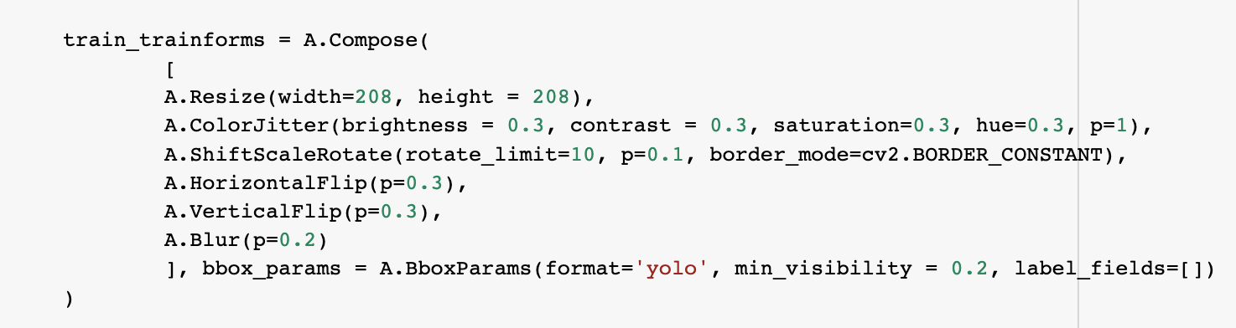
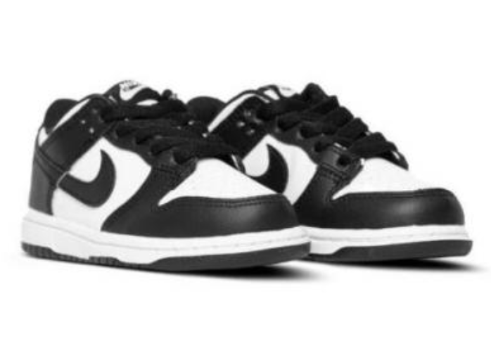
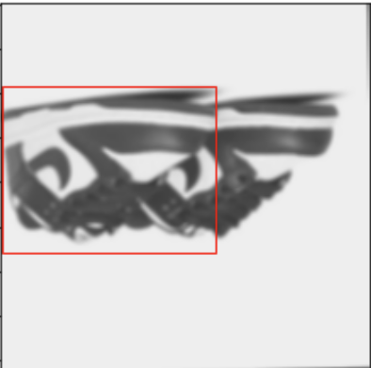
데이터 전처리
Albumentation 라이브러리
-> 이미지 Augmentation을 쉽고 효율적으로 할 수 있도록 만든 라이브러리
이미지 Augmentation한 이유?
-> 이미지 사이즈 Up, 모델 성능 개선
훈련 이미지 데이터
사이즈 조절, 색상(밝기, 대비, 채도, 색조등),
이미지 Rotation, 위아래/좌우 반전등
Ex)
이미지 데이터 총 527개 -> 878개
훈련 이미지 데이터 357개 -> 708개
검증 이미지 데이터 53개
테스트 이미지 데이터 117개
Notes:
데이터 전처리는 이미지 증강을 쉽고 효율적으로 할수잇는 라이브러리 Albumentation을 사용하였고 밑에 보시면 적은 이미지 데이터 수를 늘리기 위해서 사용하였고 이미지에 사이즈조절, 색상, 이미지 회전, 위아래/좌우 반전등 노이즈를 주어 모델 성능 개선을 위해서 그림과 같이 이미지 증강을 하였습니다.

Slide 7
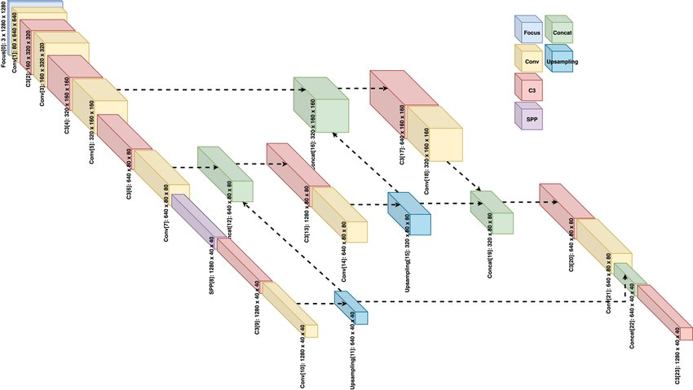
모델 선정 YOLOv5(You Look Only Once)
모델 선정 이유
동영상, 웹캠에서 해당 신발 실시간 탐지가 필요
YOLO는
-> One Stage Detector(Regional Proposal + Classification 동시)
-> 속도가 빠르기 때문에 실시간 탐지 가능
-> 괜찮은 정확도를 유지
Why YOLOv5?
-> Pytorch 기반
-> K mean anchors와 Learning Algorithms으로 인해 사물인식 개선
YOLOv5 구조
Notes:
모델은 Yolo를 사용하였구요 제가 원하는 서비스는 사진을 통해서도 신발을 탐지하는 것도 좋지만 동영상, 웹캠에서 해당 신발 실시간 탐지가 필요하다고 생각을 하였고 Yolo는 Regional Proposal + Classfication을 동시에 병렬적으로 이루어지고 One stage Detector를 사용하기때문에 속도가 많이 빠르고 그렇기 때문에 실시간 탐지에 좋다고 생각을 하였고 또한, 괜찮은 정확도를 유지하기 때문에 Yolo를 사용하였습니다. Yolo 여러버전들이 잇지만 v5를 사용한 이유는 v5는 Pytorch기반으로 구현가능하고 K mean anchors와 Learning Algorithms으로 인해 사물인식 개선이 된 장점이 있어서 선택하게 되었습니다.

Slide 8
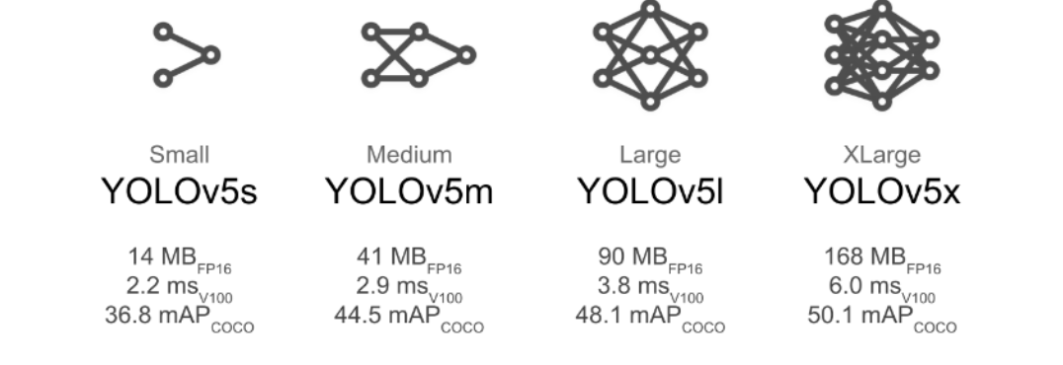
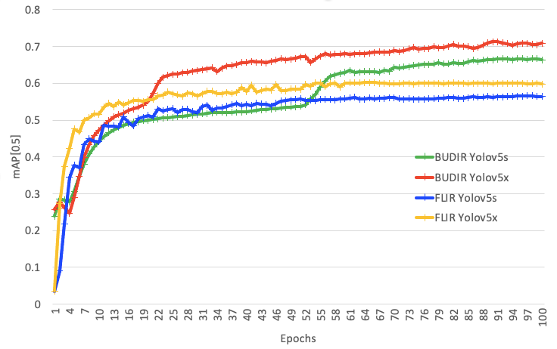
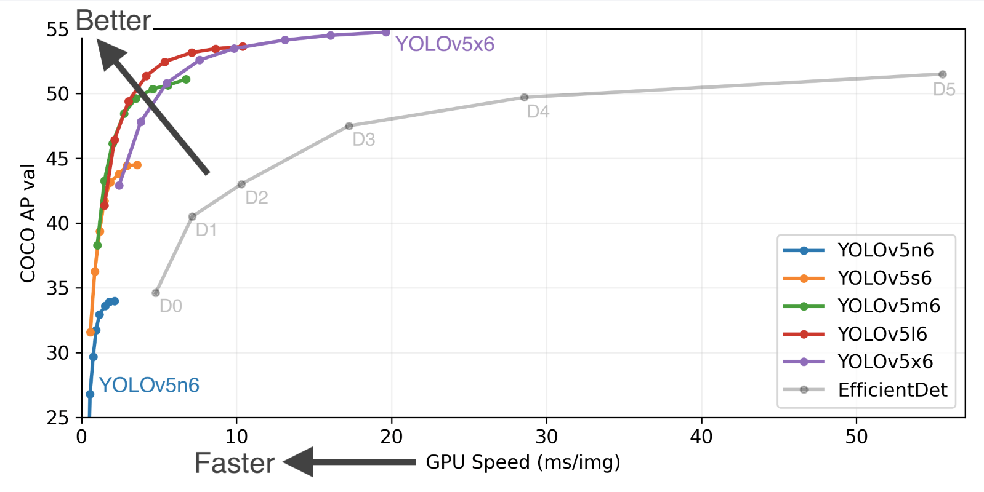
YOLOv5x
Notes:
Yolov5에서는 s, m, l, x등이 있는데 보시는것과 같이 CoCo 데이터셋 기준으로 x는 상대적으로 무겁고 속도가 덜 빠를순 있지만 mAP(Mean Average Precision)성능면에서 그래프와 같이 좋기 때문에 선택을 하였구요.

Slide 9
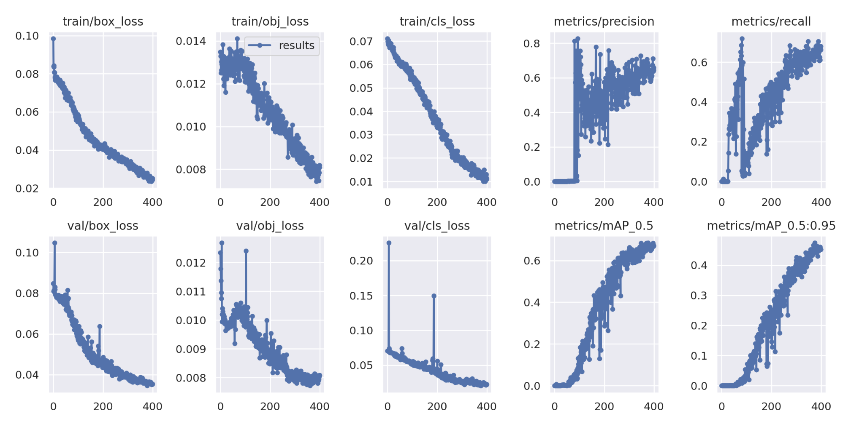
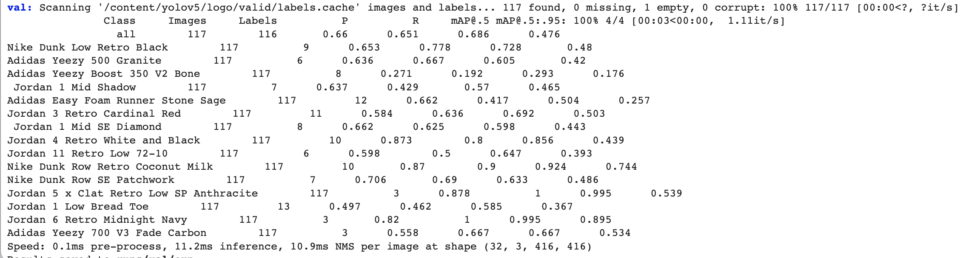
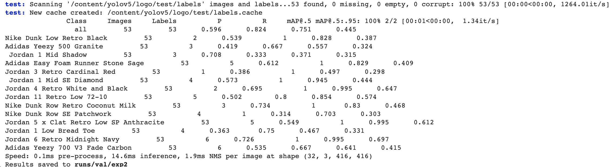
모델 학습 결과
Confidence_Threshold = 0.001
Iou_thress = 0.6
검증 데이터 결과
테스트 데이터 결과
Notes:
저의 이미지 데이터에 모델을 적용하여 학습하였을때 Yolov5 s, m, x중에서 앞에 설명한 것과 같이 성능면에서 x의 mAP가 상대적으로 좋은 결과가 나왔구요.
밑에 빨간 박스를 보시면 검증 이미지 데이터의 결과와 테스트 이미지 데이터 결과가 비슷하게 나온것으로 보아 일반화가 잘된 케이스라고 볼수가 있고 테스트 결과를 보면 precision 0.6, Recall은 0.82정도 나왔고 mAP는 iou가 0.5일때는 0.751 괜찮게 나왔지만 iou가 0.5에서 0.95까지 스탭별 총 평균 map는 0.45정도 성능이 안나온것 같습니다.

Slide 10
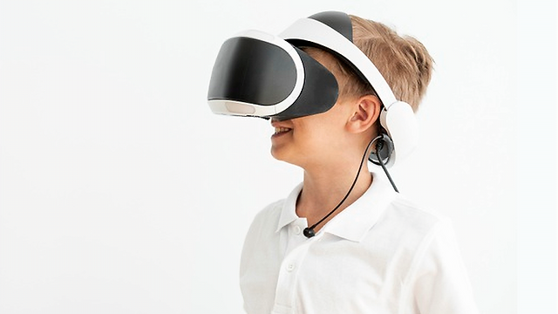
서비스 시연
Notes:
서비스 시연을 하면은…

Slide 11
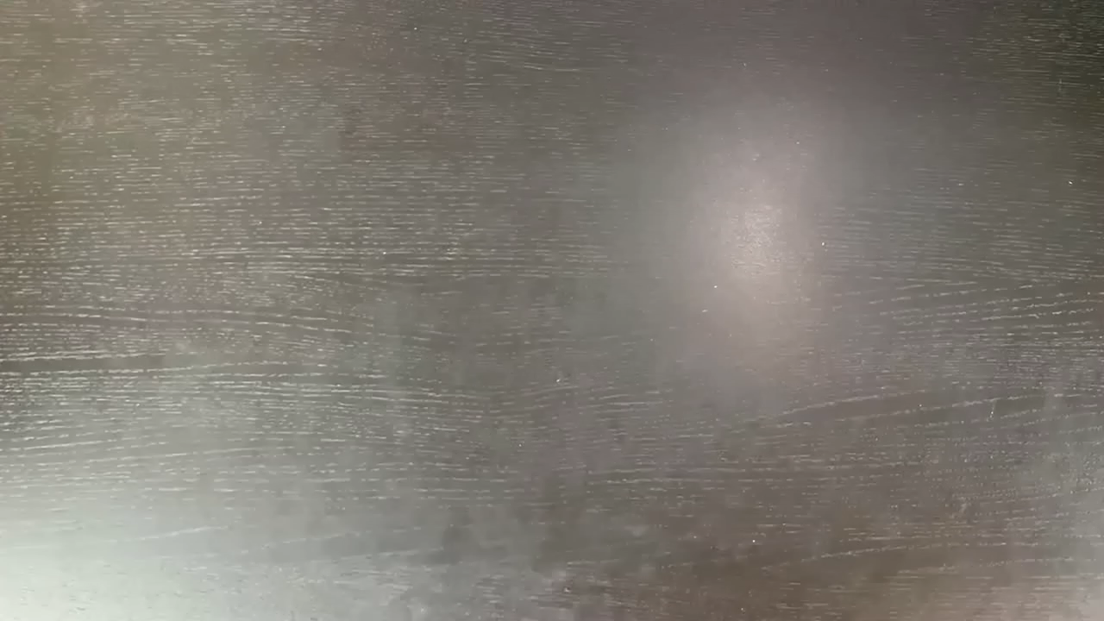
신발 모델명 탐지(영상)
Notes:
이번에는 유튜브에서 다운받아온 영상으로 신발 모델명 탐지하는 것 입니다. 보시면은 신발 뒷부분에서는 탐지가 잘안된것 같지만 옆모습 앞모습은 나름 괜찮은 탐지결과가 나온것 같구요. 웹캠으로도 구현하였지만 제가 원하는 서비스 특성상 웹캠보다는 사진, 영상이 더 합리적인것 같아서 발표에서는 제외를 하였습니다.

Slide 12
한계점 및 추후 발전 방향
제한된 시간으로 적은 이미지 데이터 수
성능 개선을 위한 기존 신발 관련 이미지(+ labeling) 추가
다른 신발 모델명(Labels) 추가
Web App 구축
객체 탐지 모델 Label 결과를 바탕으로 해당 관련 상품 추천링크 서비스 구축
Notes:
한계점 및 추후 발전 방향은 제한된 프로젝트 시간으로 적은 이미지 데이터를 사용하여서 성능면에서 아쉬웠다고 생각을 하구요. 성능 개선을 위해서 기존 신발 관련 이미지, 라벨링을 추가해서 적용해보고 싶고 신발 15종류 뿐만아니라 추가적으로 다른 신발 모델들도 추가를 하여 다양한 서비스를 제공하고 싶고 Web App을 구축해서 객체 탐지 모델 Label 결과를 바탕으로 해당 관련 이커머스 사이트 추천링크 서비스까지 구현을 하고싶습니다.

Slide 13

Notes:
이상입니다. 감사합니다.

